Slide 1
La loi 1905 et la Guyane

Slide 2


Slide 3


Slide 4
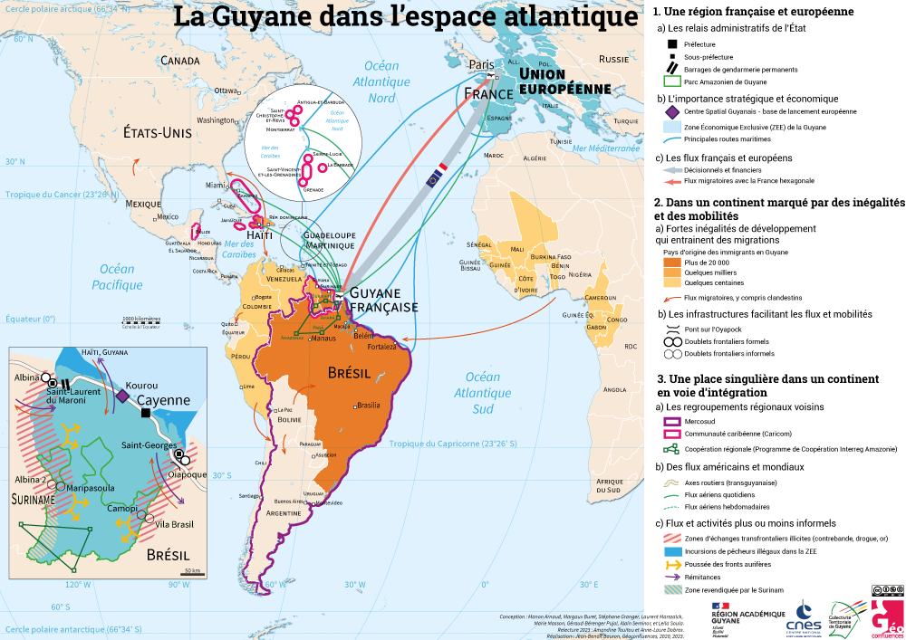

Slide 5


Slide 6
La loi 1905 et la Guyane

Slide 7
La loi de séparation des Églises et de l’État de 1905
ne s’applique pas partout en France.
En Alsace-Moselle et dans certains territoires d'outre-mer,
comme en Guyane,
les cultes relèvent de régimes particuliers.

Slide 8
En Alsace-Moselle, le droit des cultes est largement
issu du Concordat de 1801
(approuvé par la loi du 8 avril 1802 ou 18 germinal an X)
et du code civil local.
En Guyane, plusieurs textes règlent le statut des cultes.
À Mayotte, en Nouvelle-Calédonie, en Polynésie,
à Wallis-et-Futuna et à Saint-Pierre-et-Miquelon,
ce sont les décrets-loi "Mandel" de 1939
qui sont les fondements du droit local..

Slide 9
https://www.vie-publique.fr/eclairage/20210-alsace-moselle-outre-mer-les-exceptions-au-droit-des-cultes-loi-1905

Slide 10
En Guyane, plusieurs textes anciens
règlent le statut des cultes :

Slide 11
le régime de l'ordonnance royale de Charles X
du 27 août 1828 concernant le Gouvernement
de la Guyane française
qui ne s'applique qu'au culte catholique,

Slide 12
En vertu de ce texte, le clergé est rémunéré
par la puissance publique.

Slide 13
Jusqu'en 1901, il était salarié par l'État,
après 1901 par la colonie et
après 1946 par le département.

Slide 14
Aujourd'hui, c'est
la collectivité territoriale de Guyane
qui rémunère l’évêque et les prêtres..

Slide 15
Dans une décision du 2 juin 2017,
le Conseil constitutionnel
a jugé que cette dépense obligatoire
pour la collectivité territoriale de Guyane
était conforme à la Constitution ;

Slide 16
le régime des "missions religieuses"
créé par deux décrets-lois de 1939,
dits décrets "Mandel",
du nom du ministre des colonies de l'époque.

Slide 17
Ces missions ont la personnalité juridique
et sont gérées
par un "conseil d’administration" agréé par l’État.

Slide 18
Elles bénéficient d’avantages statutaires et fiscaux.
Seuls les catholiques ont créé une mission religieuse,
qui organise les activités cultuelles et
gère les biens affectés
à l'exercice du culte catholique.

Slide 19
La plupart des églises catholiques
construites avant 1939
sont la propriété des communes ou
de la collectivité de Guyane ;
le régime des associations simplement déclarées
de la loi du 1er juillet 1901.

Slide 20
Ces associations choisies par les cultes autres
que catholique en Guyane
(évangélique, baptiste,
des témoins de Jéhovah, musulman...)
assurent l'exercice de leur culte.

Slide 21
Elles sont propriétaires
de leurs biens et édifices
et rémunèrent leurs ministres du culte
à partir des dons de fidèles.
Elles ne bénéficient pas des avantages fiscaux
accordés aux missions religieuses.

Slide 22


Slide 23


Slide 24


Slide 26
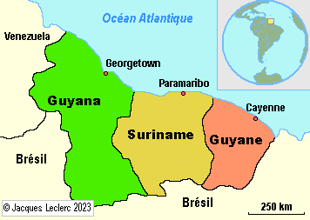

Slide 27


Slide 28
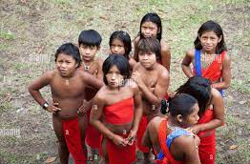

Slide 29


Slide 30
Merci pour votre attention

